Slide 1
O2O CastAD Backend
인프라 아키텍처 및 비용 산출 문서
Nginx + FastAPI + MySQL + AI Pipeline

Slide 2
1
DB 및 서버 부하 분산 방법
Nginx 로드밸런싱, 커넥션 풀 관리, 단계별 수평 확장 전략
현재 구현 현황 (단일 인스턴스)
단계별 확장 전략
API 커넥션 풀: pool_size=20, max_overflow=20 → 최대 40
백그라운드 풀: pool_size=10, max_overflow=10 → 최대 20
인스턴스당 총 DB 연결: 40 + 20 = 60
풀 리사이클: 280초 (MySQL wait_timeout 300초 이전)
Pre-ping: 활성화 (죽은 커넥션 자동 복구)
단계 | 동시접속 | App Server | LB | DB (MySQL Flexible)
S1 | ~50명 | x1 | Nginx x1 | Burstable B1ms
S2 | 50~200명 | x2~4 | Nginx | GP D2ds + Replica x1
S3 | 200~1,000명 | API xN + Scheduler | Nginx | BC D4ds + Replica x2 + Redis P1
핵심: JWT Stateless 설계로 Nginx 세션 어피니티 불필요 (round-robin / least_conn). Stage 2부터 Read Replica로 읽기 분산, Redis는 Stage 3에서 캐싱/Rate Limiting 도입.

Slide 3
1
커넥션 풀 수치 계산
인스턴스 수 증가에 따른 인스턴스당 풀 사이즈 축소 및 총 DB 커넥션 관리
항목 | Stage 1 (1대) | Stage 2 (4대) | Stage 3 (8대)
Main Pool / 인스턴스 | 20+20 = 40 | 10+10 = 20 | 5+5 = 10
BG Pool / 인스턴스 | 10+10 = 20 | 5+5 = 10 | 3+3 = 6
인스턴스당 소계 | 60 | 30 | 16
Primary 총 연결 | 60 | 4 x 30 = 120 | 8 x 16 = 128
max_connections 권장 | 100 | 200 | 300
Stage 1
1대 × 60 = 60
Stage 2
4대 × 30 = 120
Stage 3
8대 × 16 = 128

Slide 4
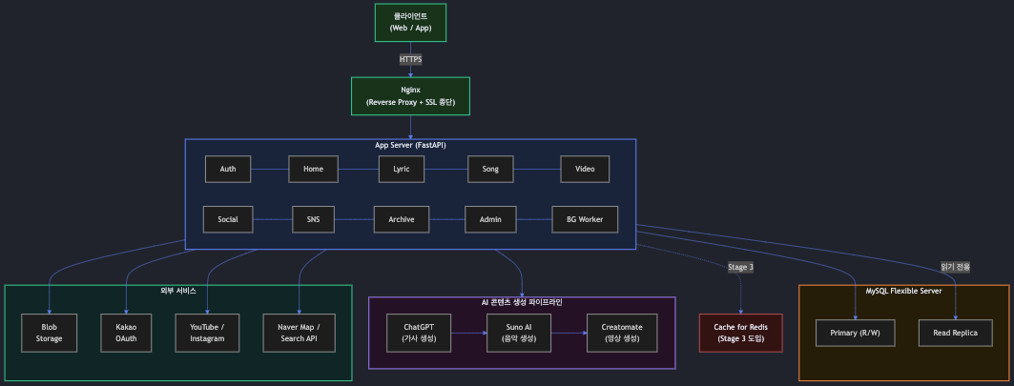
전체 아키텍처 다이어그램
Nginx + FastAPI App Server 구성과 외부 서비스 연동 구조
콘텐츠 생성 흐름: 사용자 요청 → Naver 크롤링 → ChatGPT 가사 → Suno AI 음악 → Creatomate 영상 → Blob 저장 → YouTube/Instagram 업로드

Slide 5
2
단계별 인프라 스케일링
Stage 1: ~50명
Stage 2: 50~200명
Stage 3: 200~1,000명
Nginx: Reverse Proxy x1
App Server: x1
MySQL: Burstable B1ms
Redis: 미사용
월 비용: $170~390
Nginx: Reverse Proxy (LB)
App Server: x2~4
Scheduler: Server x1
MySQL: GP D2ds + Replica x1
Redis: 미사용
월 비용: $960~2,160
Nginx: Reverse Proxy (LB)
API Server: x N (Auto Scale)
Scheduler: Server x1
MySQL: BC D4ds + Replica x2
Redis: Premium P1 (캐싱)
월 비용: $3,850~8,500

Slide 6
3
예상 리소스 및 비용
단계별 월 예상 비용 (인프라 + 외부 API)
Stage 1 · 동시 ~50명
Stage 2 · 동시 50~200명
Stage 3 · 동시 200~1,000명
$170~390
$960~2,160
$3,850~8,500
약 22~51만원/월
약 125~280만원/월
약 500~1,100만원/월
항목별 비용 상세
항목 | Stage 1 | Stage 2 | Stage 3
App Server | $50~70 | $200~400 | $600~1,000
Nginx | 포함 | 포함 / VM $15~30 | VM $30~60
MySQL Primary | B1ms $15~25 | GP $130~160 | BC $350~450
MySQL Replica | - | GP x1 $130~160 | BC x2 $260~360
Redis | - | - | P1 $225
스토리지/네트워크 | $10~20 | $55~100 | $160~270
AI API (합계) | $90~280 | $400~1,250 | $2,100~5,800

Slide 7
3
Stage 3 비용 구성 & DB 용량
Stage 3 월 비용 구성 비중
DB 용량 예측 (1년 후)
Creatomate
$2,000 (34%)
 | Stage 1 (500명) | Stage 2 (5,000명) | Stage 3 (50,000명)
DB 용량 | ~1.2GB | ~12GB | ~120GB
Blob 스토리지 | ~1.1TB | ~11TB | ~110TB
MySQL 추천 | 32GB SSD | 128GB SSD | 512GB SSD
Suno AI
$1,400 (24%)
App Server
$800 (13%)
OpenAI API
$550 (9%)
MySQL Primary
$400 (7%)
MySQL Replica x2
$310 (5%)
비용 최적화 팁
Redis Premium
$225 (4%)
3rd party 의존도: 낮춰야 함 (AI API가 전체 비용의 66%)
Blob Lifecycle: 30일 미접근 미디어 → Cool 티어 자동 이전
App Server: 비활성 시간대(야간) 인스턴스 축소
OpenAI Batch API: 비실시간 가사생성은 50% 절감 가능
Reserved Instances: 1년 예약 시 ~30% 할인
스토리지/네트워크
$215 (4%)
Nginx
$45 (1%)
AI API 비중: 전체의 약 66% ($3,950 / $5,945)

